Slide 1

Хакатон - 2024
Web - подход к решению проблем приюта животных
Команда: “The Bug Busters”

Slide 2
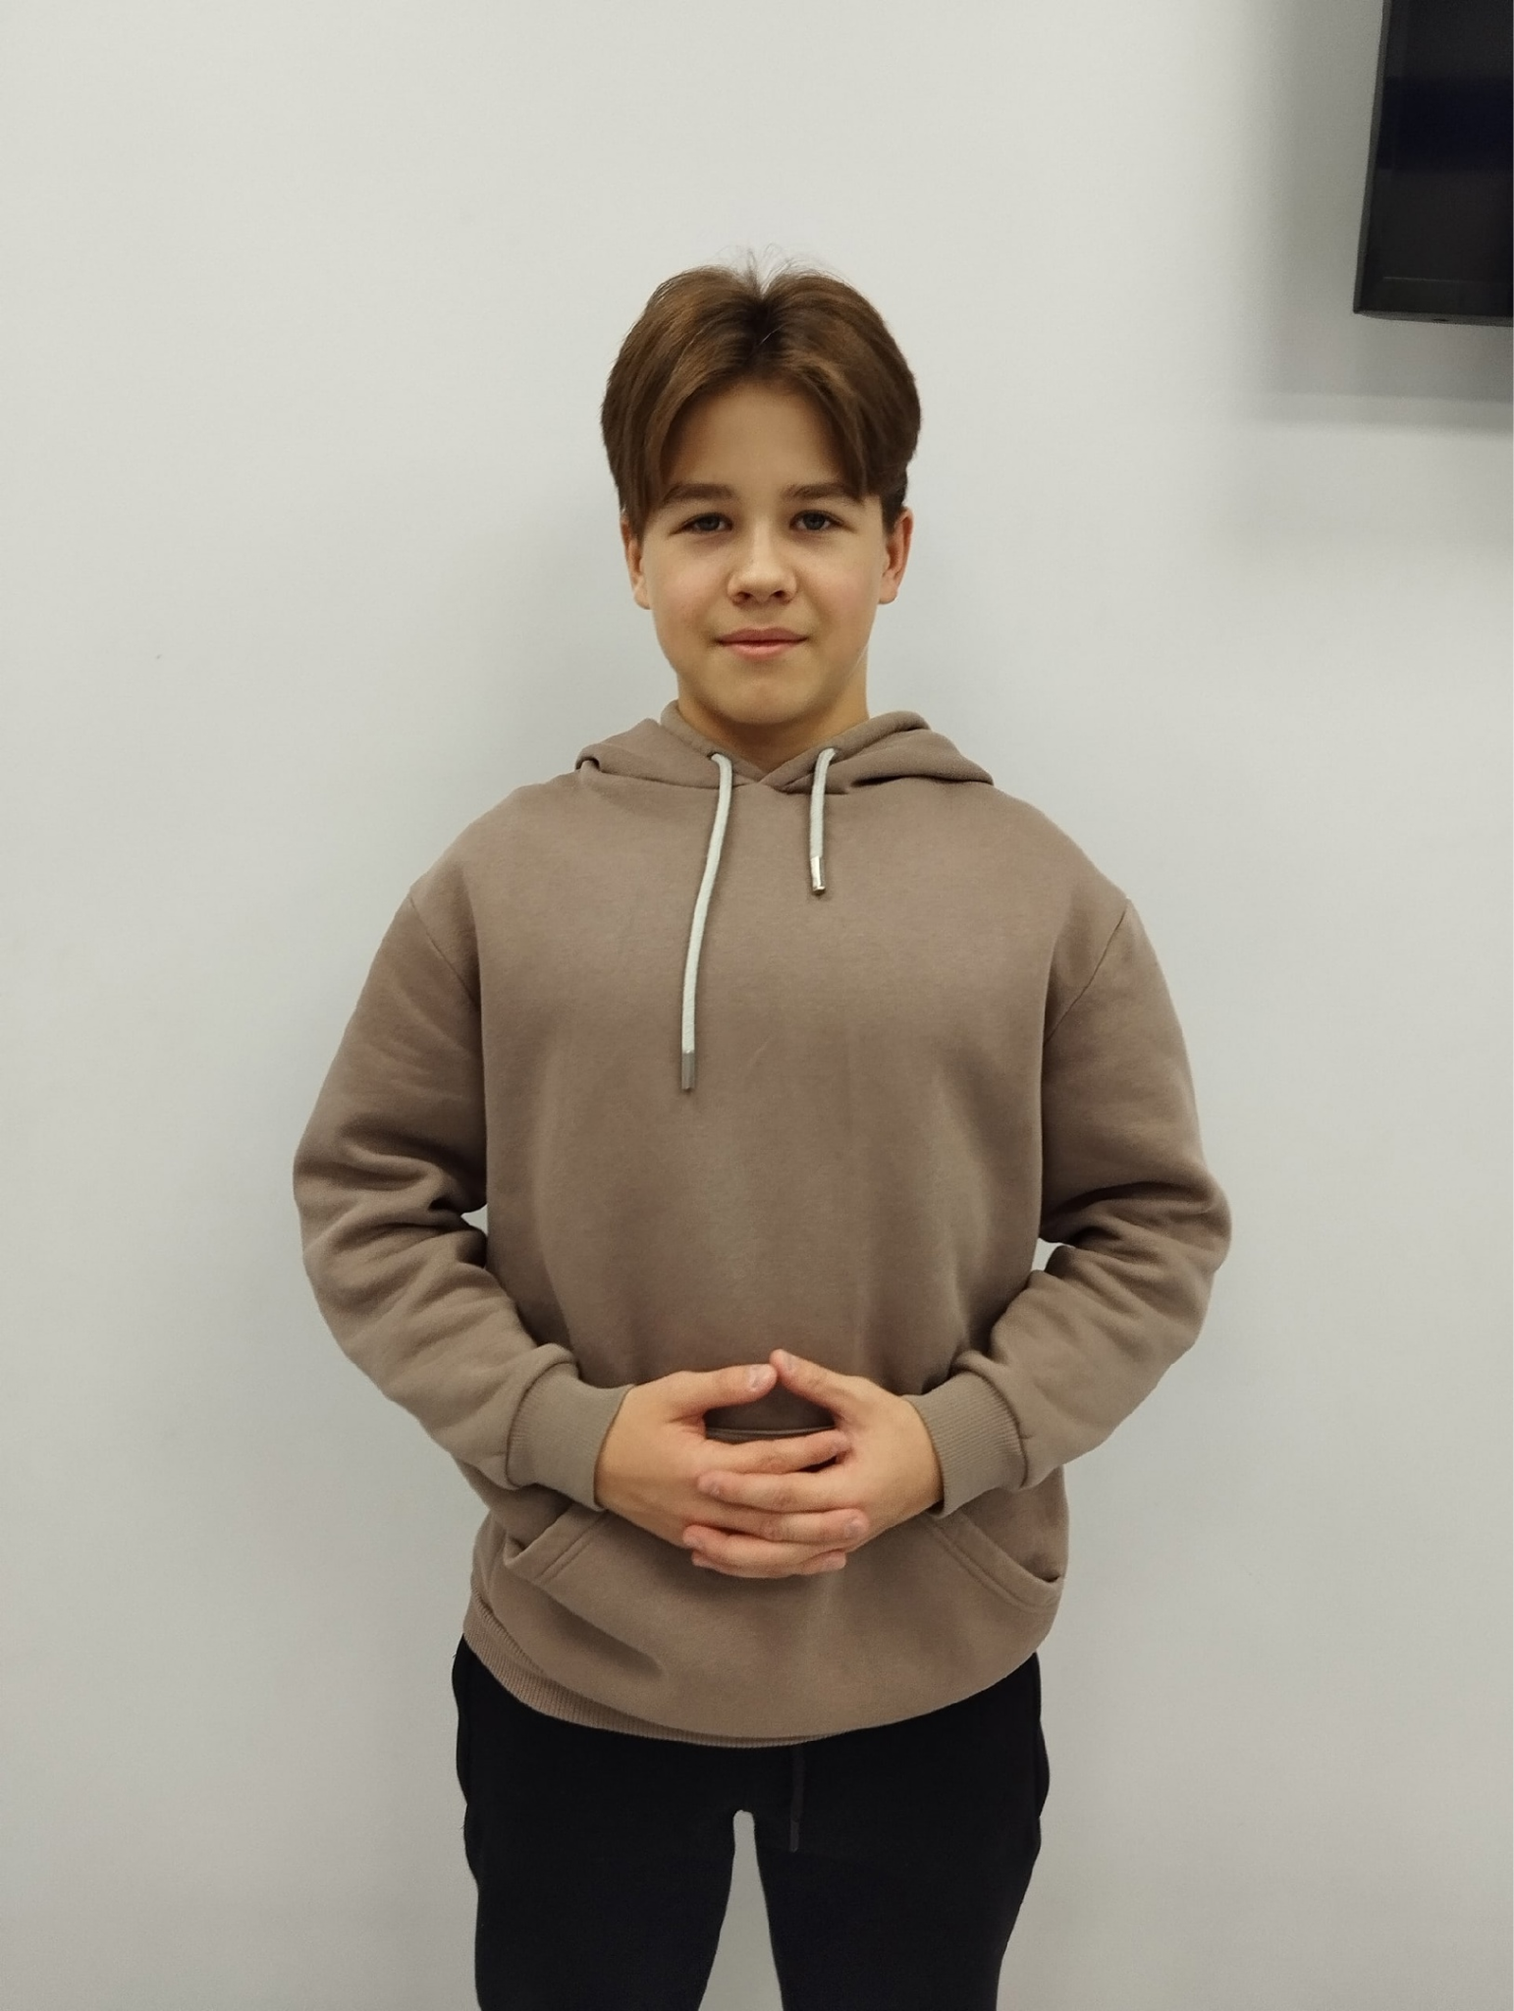
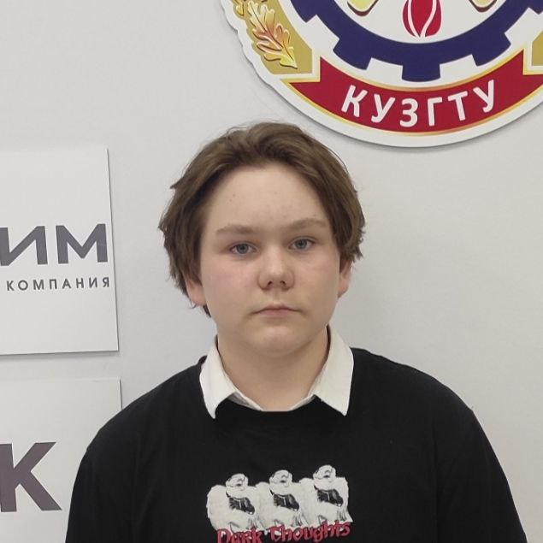
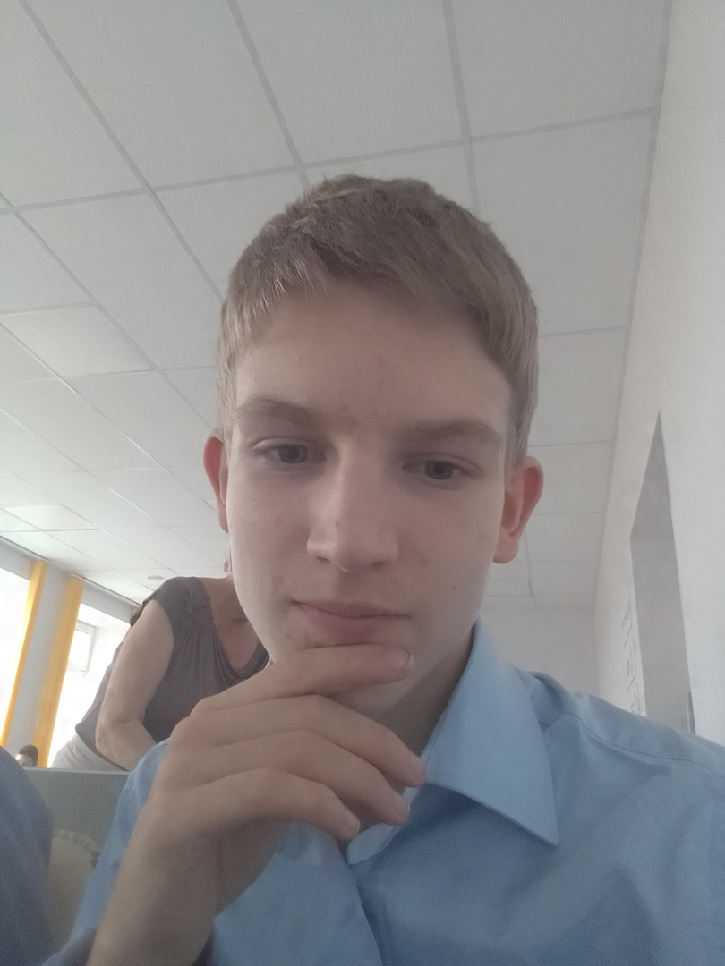
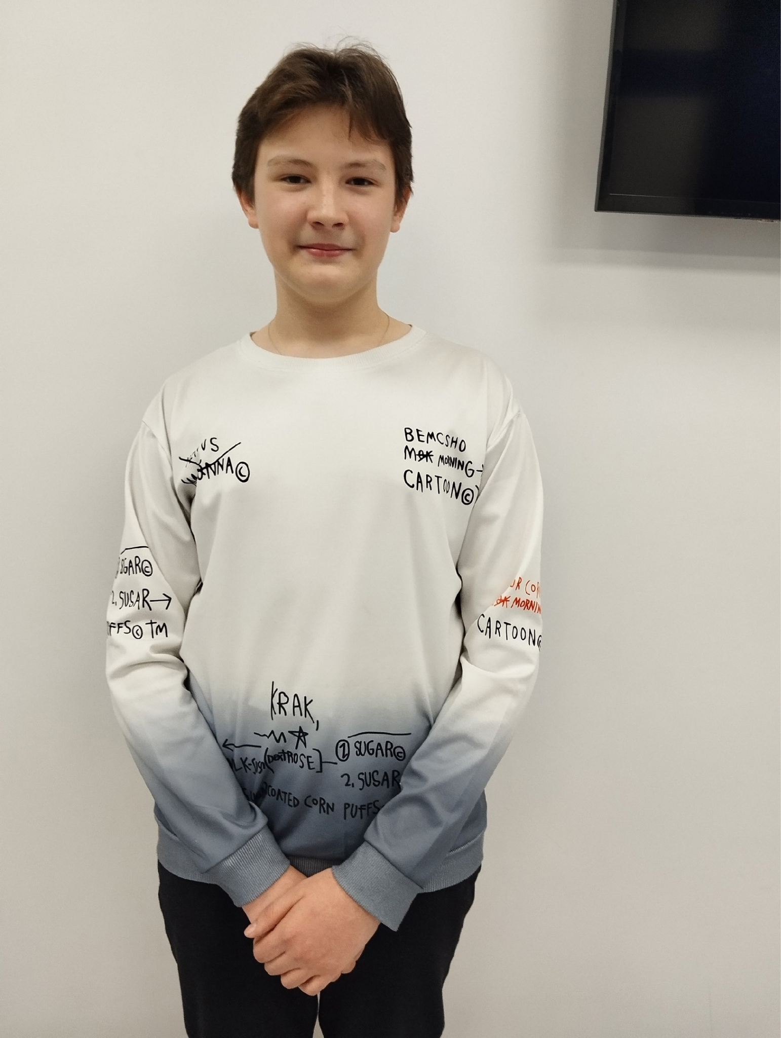
Командный слайд
Заборский Владимир
Дизайнер
Бобылев Игорь
Дизайнер
Ерин Кирилл
Менеджер
Добрынин Владислав
Разработчик
Выполнил презентацию Front-end сайта
Сделал анкеты про животных
Занимался тайм менеджментом
Создавал Back-end сайта

Slide 3

Цели и Задачи
Цель:
Разработка Web - сервиса для помощи приютам
Задачи:
Анализ информаци
Разработка концепта
Разработка Front-end
Разработка Back-end

Slide 4
Решение
Разработка Web - сервиса для помощи приютам

Slide 5




Дорожная карта
Разработка концепта
26.04
Защита проекта
28.04
Анализ Информации 26.04
Разработка Web - сайта
26.04 - 28.04

Slide 6









Функционал Web - сайта
“Доска объявлений”
Регистрация пользователей
Каталог обитателей приюта
Благотворительность с учетом статистики и пожеланий работников приюта
Голосование по вопросам жизнеобеспечения приюта
Запись на временное ”усыновление” с возвратом
Личный кабинет пользователя
запись на прогулку с животным следуя его расписания
Запись на усыновление с испытательным сроком

Slide 7
Результаты работы

Slide 8

Итоги
Разработан полностью функционирующий
Web - сайт
Сайт успешно протестирован
Выполнен заказ кейсодателя

Slide 9
Хакатон - 2024
Web - подход к решению проблем приюта животных
Команда: “The Bug Busters”

